Slide 1
Governança de Sistemas Multi-Agentes Abertos com Fidedignidade
Proposta de Tese de Doutorado
27/06/2007
Rodrigo Paes
rbp@les.inf.puc-rio.br
Orientador: Carlos José Pereira de Lucena

Slide 2
Agenda
Motivação
Limitação das abordagens atuais
Abordagem Proposta
  Abordagem de Governança XMLaw
  XMLaw com fidedignidade
Trabalho realizado
Cronograma

Slide 3
Motivação
Contexto
  Sistemas Distribuídos Abertos
  Autonomia dos agentes
  Foco na Interação
Necessidade de definição de regras de comportamento (leis)
  Benefícios:
    Maior previsibilidade de execução
    Diminuição da ambigüidade

Slide 4
Motivação
Mas como lidar com a fidedignidade destes sistemas?
  Disponibilidade
  Confiabilidade
  Recuperabilidade
  ...
Ou seja,
  Governança é importante em SMAs abertos
  Fidedignidade também
As abordagens atuais de governança são adequadas para incorporar fidedignidade?

Slide 5
Limitações das abordagens atuais
O modelo conceitual de leis (meta-modelo) deve ser
  Flexível para permitir a implementações de estratégias que impactem os atributos de fidedignidade
  Alto nível de abstração para evitar perda de foco com detalhes desnecessários
  Nível de detalhes suficientes para permitir a verificação de conformidade da especificação das leis com a execução do sistema
Abordagens atuais não atendem aos requisitos acima

Slide 6
Visão geral da proposta
Modelo para a especificação de leis
  Baseado em eventos
  Abstrações de alto nível
  Permite a verificação em tempo de execução
Linguagem declarativa que permite a especificação das leis
Middleware de monitoramento das interações do sistema e verificação da conformidade (especificação X execução)
Fidedignidade
  Discussão e estudo de caso da aplicação de estratégias de tolerância a faltas usando a abordagem
  Discussão e estudo de caso da aplicação de dependability explicit computing (DepEx) de forma integrada a abordagem
  Estudo de caso mais complexo que ilustra as leis sendo usadas:
    Governança
    Estratégias de mitigação de ameaças
    DepEx

Slide 7
Agenda 2 : Trabalho Realizado
O meta-modelo de leis: XMLaw
Trabalhos relacionados ao meta-modelo
Aplicação da abordagem de leis para alcançar fidedignidade (dependability)
Estudo de Caso 1: implementando duas estratégias de tolerância a falhas através do XMLaw
Estudo de Caso 2: Dependability Explicity Computing e Leis
Estudo de caso 3: controle de tráfego aéro

Slide 8
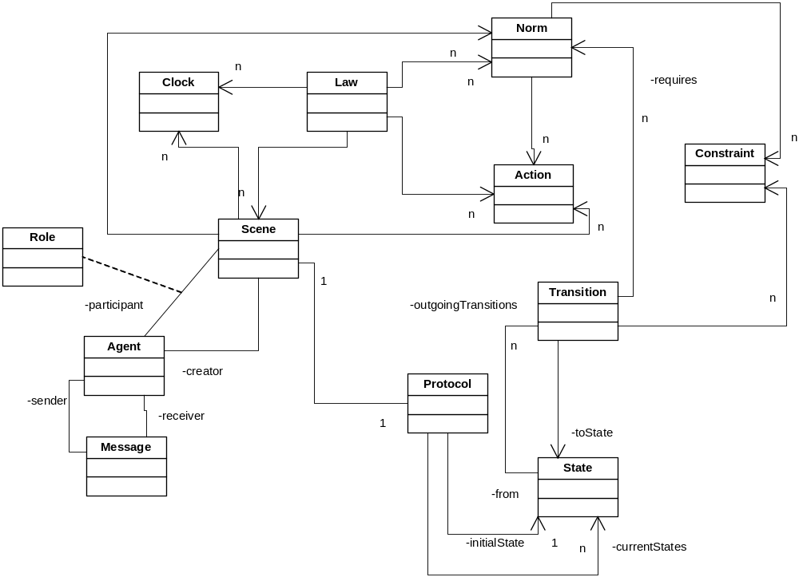
Meta-modelo de leis: XMLaw

Slide 9
Meta-modelo de leis: XMLaw
Composto por abstrações de alto nível
  Cenas, Normas, Ações, Papéis …
Baseado em um modelo de eventos
  Permite a composição dos elementos da própria linguagem de forma desacoplada
  Permite a adição de novos elementos de forma modular conforme a linguagem for evoluindo

Slide 10
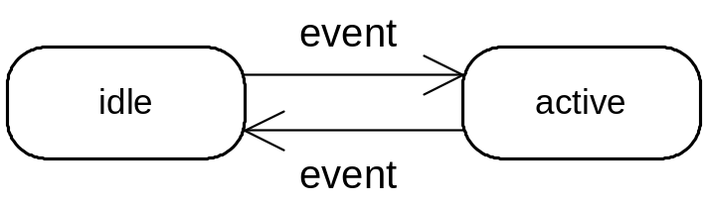
O modelo de eventos
Evita a conexão direta entre o código cliente e o servidor
No XMLaw, os elementos são capazes de escutar e gerar eventos
Ciclo de vida de um elemento XMLaw
  {Law, Scene, Norm, Clock, Protocol, State, Transition, Action, Constraint, Agent, Message, Role}

Slide 11
O modelo de eventos
Exemplo, Clock:
  ativado pelos eventos de ativação de transição t1 e t4
  Desativado pelos eventos de ativação de transição t2,t3 e t4
08: t1{s1->s2, propose} 09: t2{s2->s3, accept} 10: t3{s2->s4, decline} 11: t4{s2->s2, propose} ... 16: clock{5000,regular, (t1,t4),(t2,t3,t4)}

Slide 12
Trabalhos relacionados ao meta-modelo
LGI – Minsky
  Enforcement Descentralizado
  Conjunto de abstrações de baixo nível
    A maioria ligada a primitivas de comunicação (send, receive, forward)
  Podemos pensar no LGI como uma máquina virtual para a execução de leis
LGI X XMLaw
  Baixo Nível X Alto Nível
  Descentralizado X Centralizado

Slide 13
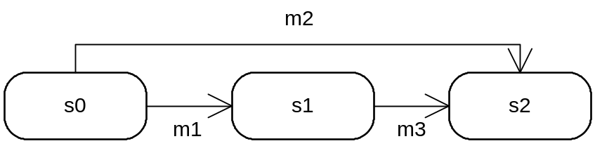
LGI
XMLaw → LGI
  Protocolo
sent(A,m1,B) -> currentState(s0)@CS, do(remove(currentState(s0))), do(add(currentState(s1))), do(add(event(t1,transition_activation))), do(forward). sent(A,m2,B) -> currentState(s0)@CS, do(remove(currentState(s0))), do(add(currentState(s2))), do(add(event(t2,transition_activation))), do(forward). sent(B,m3,A) -> currentState(s1)@CS, do(remove(currentState(s1))), do(add(currentState(s2))), do(add(event(t3,transition_activation))), do(forward).

Slide 14
XMLaw -> LGI
Clock
  Gerar um evento a cada 5 segundos
  Ativado pela chegada da mensagem m1
  Desativado pela chegada da mensagem m2
XMLaw
LGI
myXMLawClock{5000,periodic, (m1),(m2)} | arrived(X, m1, Y) :- imposeObligation("myLGIclock",5). arrived(X, m2, Y) :- repealObligation("myLGIclock”). obligationDue("myLGIclock") :- imposeObligation("myLGIclock ",5).

Slide 15
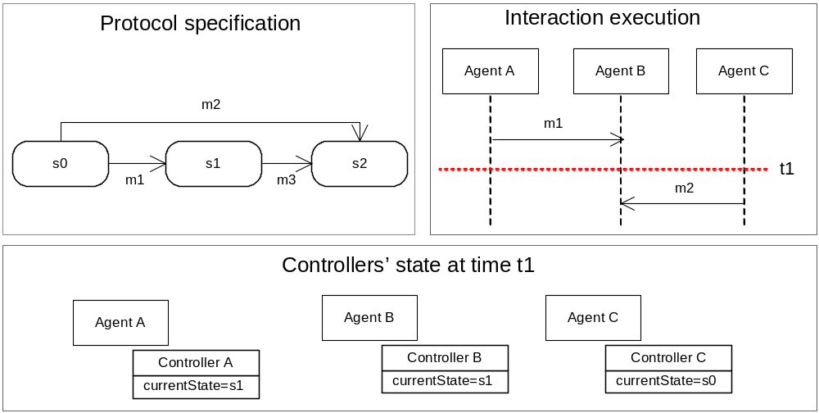
LGI – Propriedades Globais
alias(coordinator,'law-coordinator@les.inf.puc-rio.br'). // any message is forward to the central coordinator sent(X,M,Y) :- do(forward(X,[M,Y],#coordinator)), do(forward). // laws ...and redirection to the real addressee arrived(#coordinator,A,m1,B) -> currentState(s1)@CS, do(remove(currentstate(s1))), do(add(currentState(s2))), do(deliver), do(forward(A,m1,B)).

Slide 16
Trabalhos relacionados ao meta-modelo (2)
Electronic Institutions
  Composto por abstrações de alto nível
  Composição entre os elementos fixa
Exemplo
  Similares
    (EI) Timeout X Clock (XMLaw)
  Entretanto
    XMLaw .. Composição do clock com normas, transições, ações …
      Normas sensíveis ao tempo, transições temporais …
    EI .. Única composição possível com transições
      Fixa definida a priori

Slide 17
Mais informações sobre trabalhos relacionados
Paes, R., Lucena, C., Carvalho, G., Cowan, D., Event-Driven High Level Specification of Laws in Open Multi-Agent Systems. Tech Report. Puc-Rio, 2007.
  Mapeamento XMLaw → LGI
  Comparação do modelo conceitual EI X XMLaw
  Estudo de caso LGI X XMLaw
  Estudo de caso EI X XMLAw

Slide 18
Governança com Fidedignidade
Definição
  “Um software é dito fidedigno quando se pode justificavelmente depender dele assumindo riscos de danos compatíveis com o serviço prestado pelo software”¹.
Atributos²
  Disponibilidade
  Confiabilidade
  Segurança (safety)
  Proteção
  Privacidade
  Integridade
  Robustez
  Recuperabilidade
  Manutenibilidade
  Depurabilidade
¹Avizienis, A., Laprie, J.C., Randell, B., Landwehr, C.: Basic concepts and taxonomy of dependable and secure computing. Dependable and Secure Computing, IEEE Transactions on 1 (2004) 11-33
²Staa, A.v.: Engenharia de Software Fidedigno. In: PUC-Rio (ed.): Monografias em Ciência da Computação, n. 13/06. Pontifícia Universidade Católica do Rio de Janeiro, Rio de Janeiro (2006)

Slide 19
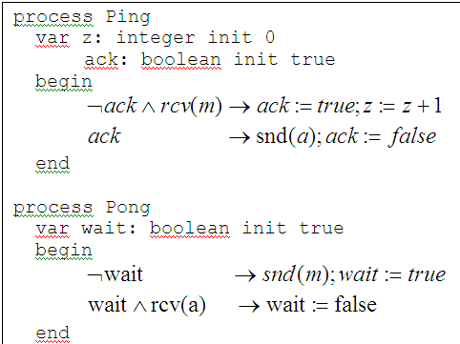
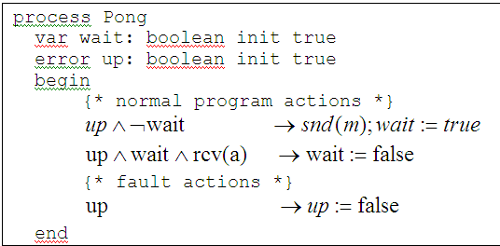
Falta, falha :: definições
Falha
  A inclusão da falta pode levar ao sistema a não comportar de acordo com a sua especificação. Quando isto acontece, utiliza-se o termo falha
Gärtner, F.C.: Fundamentals of fault-tolerant distributed computing in asynchronous environments. ACM Computing Surveys 31 (1999) 1-26

Slide 20
Governança com Fidedignidade
Estratégias
  Prevenção de faltas: objetiva a prevenção da introdução de faltas no sistema.
  Tolerância a faltas: objetiva evitar falhas devido a presença de faltas.
  Remoção de faltas: objetiva reduzir o número e a severidade das faltas.
  Predição de faltas: objetiva estimar o número de faltas atuais, a evolução deste número de faltas e suas prováveis conseqüências.

Slide 21
Governança com Fidedignidade
Prevenção de Faltas
  Metodologias
  Diminuição de ambiguidade
  Especificação XMLaw
    Definição precisa do comportamento esperado do sistema
    Pode ser usada
      Guiar o desenvolvimento dos agentes
      Guiar o desenvolvimento de casos de teste
      Assertivas de execução

Slide 22
Governança com Fidedignidade
Tolerância a Faltas
  Normalmente 2 fases
    Detecção de erros
    Tratamento do erro
  XMLaw
    Mediador (M-Law) pode ser instruído através das leis (XMLaw) para detectar os erros
    O próprio XMLaw pode especificar como tratar o erro (mostrado adiante)
  Possíveis fontes de faltas
    A própria lei está especificada errada
    Componentes externos: actions e constraints
    Interação entre os agentes

Slide 23
Governança com Fidedignidade
Remoção de Faltas
  Inspeções
  Model Checking
  Testes
  XMLaw já foi aplicado ao contexto de Testes¹
    Script de testes
    Agentes genéricos (mocks)
¹Rodrigues, L.F., Carvalho, G., Paes, R., Lucena, C.: Towards an Integration Test Architecture for Open MAS. Software Engineering for Agent-oriented Systems (SEAS 05), Uberlândia, Brazil (2005)Gärtner

Slide 24
Governança com Fidedignidade
Prevenção de Faltas
  Identificação e classificação de eventos que podem levar a falhas no sistema
  XMLaw
    Para evitar que o sistema falhe, quando um agente se torna crítico, ações de prevenções podem ser tomadas:
      Balanceamento de carga
      Replicação
    XMLaw usado para monitorar criticalidade dos agentes
¹Gatti, M., Lucena, C.J.P.d., Briot, J.-P.: On Fault Tolerance in Law-Governed Multi-Agent Systems. International Workshop on Software Engineering for Large-scale Multi-Agent Systems (SELMAS) at ICSE 2006, Shanghai, China (2006)
²Gatti, M., Paes, R., Carvalho, G., Rodrigues, L.F., Lucena, C.J.P.d., Faci, N., Briot, J.-P., Guessoum, Z.: Governing Agent Interaction in Open Multi-Agent Systems with Fault Tolerant Strategies. International Workshop Agents and Multiagent Systems, from Theory to Application (AMTA'06), Quebec, Canada (2006)
³Gatti, M., Carvalho, G.R.d., Paes, R.d.B., Staa, A.v., Lucena, C.J.P.d., Briot, J.-P.: O Rationale da Fidedignidade em Sistemas Multiagentes Abertos Governados por Leis. Second Workshop on Software Engineering for Agent-oriented Systems (SEAS 2006), Florianópolis, Brasil (2006)

Slide 25
Estudo de Caso 1
Paes, R.d.B., Lucena, C.J.P.d., Carvalho, G.R.d.: Incorporation of Dependability Concerns in the Specification of Multi-Agent Interactions by Using a Law Approach. In: PUC-Rio (ed.): Monografias em Ciência da Computação. Pontifícia Universidade Católica do Rio de Janeiro, Rio de Janeiro (2007)

Slide 26
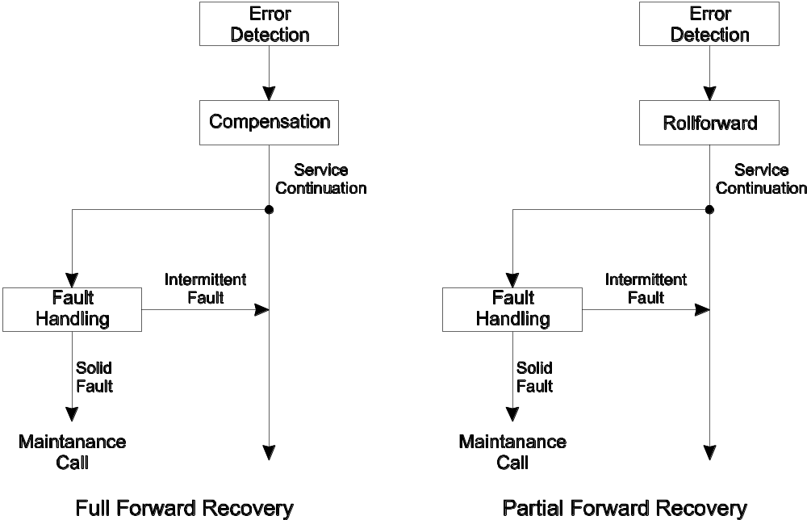
Estudo de Caso 1: implementando duas estratégias de tolerância a faltas através do XMLaw
¹Avizienis, A., Laprie, J.C., Randell, B., Landwehr, C.: Basic concepts and taxonomy of dependable and secure computing. Dependable and Secure Computing, IEEE Transactions on 1 (2004) 11-33

Slide 27
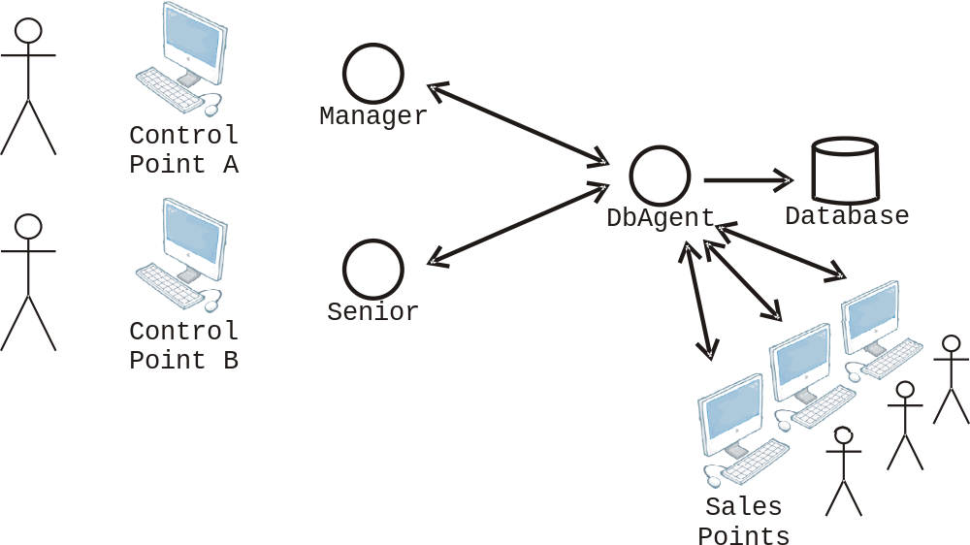
Estudo de Caso 1: implementando duas estratégias de tolerância a faltas através do XMLaw
Atualização cooperativa
  2 gerentes, sendo 1 sênior
Atualização precisa ser atômica
¹Xu, J., B. Randell, et al. (1995). Fault Tolerance in Concurrent Object-oriented Software Through Co-ordinated Error Recovery, University of Newcastle upon Tyne, Computing Science.

Slide 28
Estudo de Caso 1: implementando duas estratégias de tolerância a faltas através do XMLaw
Situação 1: O segundo gerente não responde
Estratégia global
  Full Forward Recovery
    Error detection
      Percepção que o segundo gerente não responde
    Compensation
      Avisar aos agentes que existe uma operação pendente e esperar por uma resolução
    Fault Handling
      Encerrar a transação e avisar a todos os agentes para que eles realizem suas próprias estratégias de recuperação

Slide 29
Estudo de Caso 1: implementando duas estratégias de tolerância a faltas através do XMLaw
Situação 2: Gerentes enviam conteúdos diferentes na atualização
Estratégia global
  Partial Forward Recovery
    Error detection
      Armazenar o conteúdo da primeira mensagem para comparar com o segundo
    Fault Handling
      Dar uma segunda chance para o segundo gerente enviar a mensagem correta

Slide 30
Estudo de Caso 1: implementando duas estratégias de tolerância a faltas através do XMLaw
01:updateProductInformation{ 02: msg1{senior,dbAgent,$productInfo1} 03: msg2{(senior|manager),dbAgent,$productInfo2} 04: s1{initial} 05: s3{success} 06: s6{failure} 07: s8{failure} 08: t1{s1->s2, msg1} 09: t2{s2->s3, msg2, [checkContent]} 10: t3{s1->s4, msg2} 11: t4{s4->s3, msg1, [checkContent]} 12: t5{s2->s5, timeout1} 13: t6{s5->s3, msg2, [checkContent]} 14: t7{s5->s6, timeout1} 15: t8{s4->s7, timeout2} 16: t9{s7->s3, msg1, [checkContent]} 17: t10{s7->s8, timeout2} // Clocks 18: timeout1{120000, periodic, (t1), (t2, t6)} 19: timeout2{120000, periodic, (t3), (t4, t9)} // Constraints 20: checkContent{br.pucrio.CheckContent} // Actions 21: keepContent{(t1,t3), br.pucrio.KeepContent} // Actions for fault handling 22: handleTimeout{(t7,t10), br.pucrio.TimeoutHandler} 23: handleDifferentContent{(checkContent), br.pucrio.DifContentHandler} 24: warnManagerBroadcast{(t5,t8), br.pucrio.Retry} 25:}

Slide 31
Estudo de Caso 2
Paes, R.d.B., Lucena, C.J.P.d., Carvalho, G.R.d.: Using Interaction Laws to Implement Dependability Explicit Computing in Open Multi-Agent Systems, SBES 2007

Slide 32
Dependability Explicity Computing e Leis
DepEx treats dependability metadata as first-class data. The means for dependability (i.e., fault prevention, fault tolerance, fault forecasting and fault removal) should be explicitly incorporated in a development model focused on the production of dependable systems¹
Utilização de meta-dados
  Run-time
  Design Time
  Ex:
    failure rates, failure modes, pre and post conditions, MTBF, reliability, response time, resources consumed, types of encryption, etc.
¹Kaâniche, M., Laprie, J., and Blanquart, J. (2000). “A Dependability-Explicit Model for the Development of Computing Systems”. In Proceedings of the 19th International Conference on Computer Safety, Reliability and Security. F. Koornneef and M. v. Meulen, Eds. Lecture Notes In Computer Science, vol. 1943. Springer-Verlag, London, 107-116

Slide 33
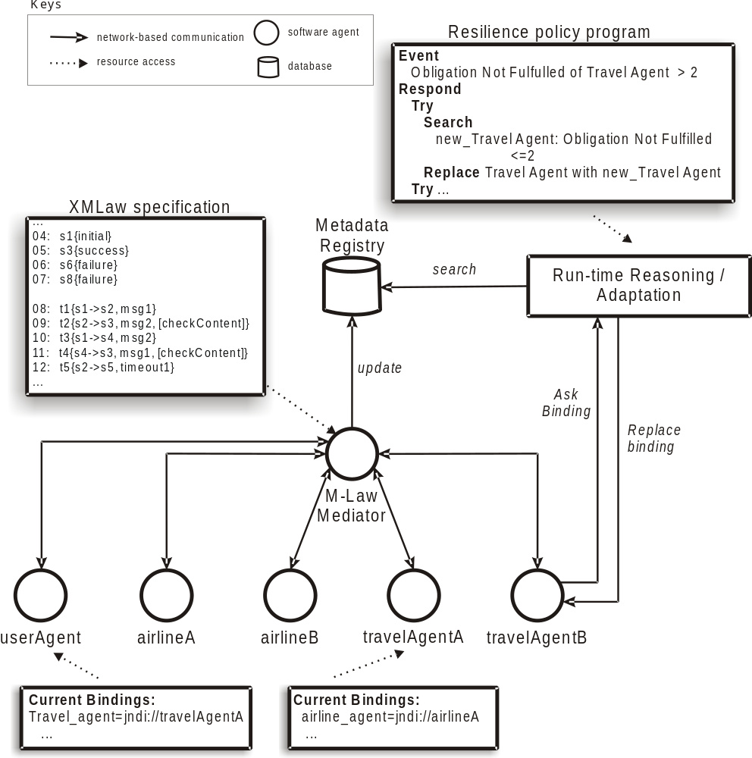
Dependability Explicity Computing e Leis

Slide 34
Dependability Explicity Computing e Leis
Estudo de caso: Agência de viagens
Vários requisitos para as leis:
  Requirement #1 - The whole process must occur within two days. After two days, the process is cancelled and all the rules are no longer valid. All the interactions must restart.
  Requirement #2 – All interactions must occur as the pre-defined order specified in the problem description
  Requirement #3 - If the airline agent says that there is a seat available, this seat must be saved to the travel agent for at least five minutes. This way, the user has some time for deciding about the confirmation of the reservation. If the time has elapsed, and the airline has not received any confirmation, then the airline is allowed to answer with a not-available message and book the seat for another client.
  Requirement #4 - When the airline agent sends a result-ok message in response to a seat reservation, then the reservation must be held for at least one day
  Requirement #5 - The TripOrder (getItinerary message) must belong to the set of possible attributes S={“Toronto”, “New York”, “London”, “Tokyo”, “Rio de Janeiro”}.
  Requirement #6 - Every request that does not require user interaction must be answered within 15 seconds by any agent

Slide 35
Dependability Explicity Computing e Leis
Meta-dados
  Availability – every time an agent sends a request to other agent, the receiver should answer within a pre-specified amount of time. The absence of an answer implicates that at that time the receiver is not available with the required quality level.
  Service failure –each obligation that is not fulfilled can be interpreted as a service failure, i.e., the actual system execution deviates from the correct behavior.
  Pre and post conditions - As an example of pre-condition, let us suppose that we want to enforce that the values of the departure and destination attributes specified in the TripOrder (getItinerary message) must belong to the set of possible attributes S={“Toronto”, “New York”, “London”, “Tokyo”, “Rio de Janeiro”}. Enforcing this constraint guarantees that the travel agent is receiving a parameter that is within its specification scope.

Slide 36
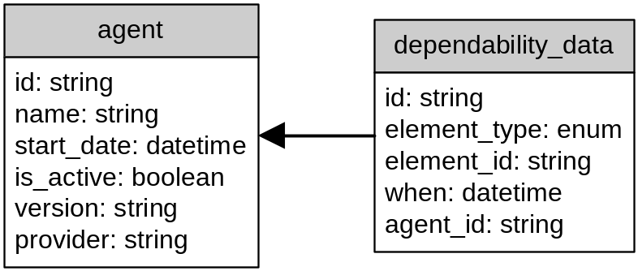
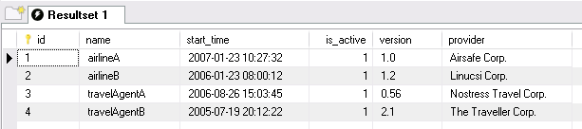
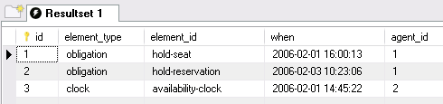
Dependability Explicity Computing e Leis
Aquisição
  XMLaw
Armazenamento
  Metadata Registry
SELECT count(id) as "Obligation Not Fulfilled" FROM dependability_data WHERE element_type='obligation' and agent_id='1'

Slide 37
Dependability Explicity Computing e Leis
Integração do M-Law com arquitetura para DepEx
Leis auxiliam na captura de meta-dados
Leis podem interferir na execução do sistema
As preocupações com fidedignidade são expressas de maneira explicita e predominantemente declarativa

Slide 38
Estudo de Caso 3:
Controle de tráfego aéreo
(em adamento0
Utilizar todas as idéias em um único e complexo estudo de caso.

Slide 39
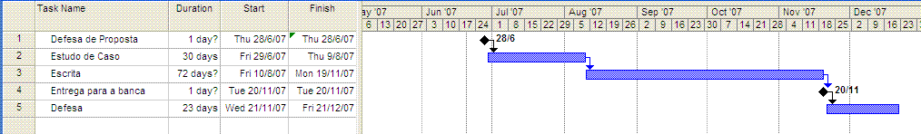
Cronograma da Tese

Slide 40
Obrigado!
Rodrigo Paes
rbp@les.inf.puc-rio.br

